Slide 1
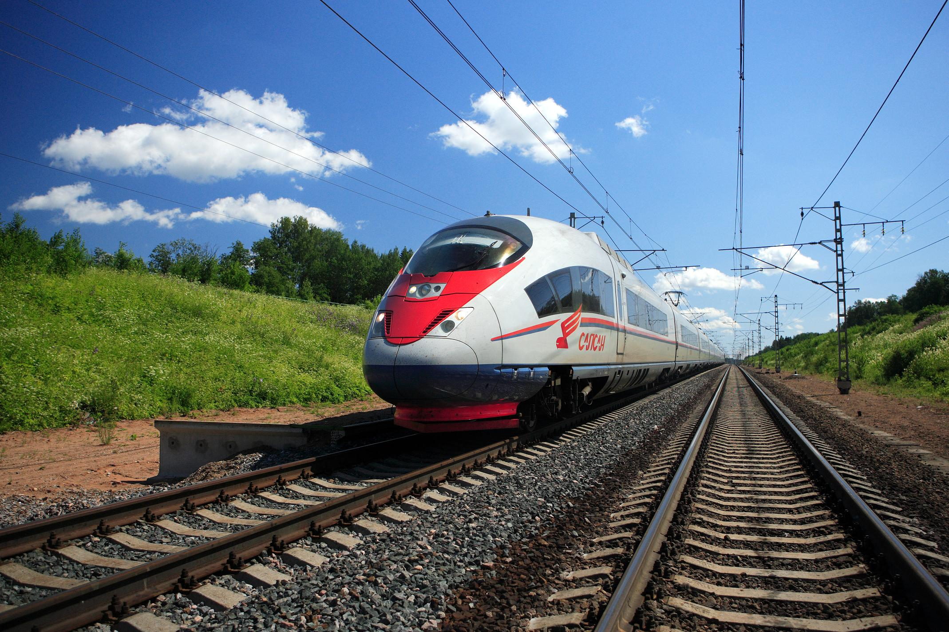
ОРГАНИЗАЦИОННЫЕ ОСНОВЫ
БЕЗОПАСНОСТИ ТРУДА
Филиал ПривГУПС
в г. Саратове
Преподаватель по
ОХРАНЕ ТРУДА
Быкова И.В.В.

Slide 2
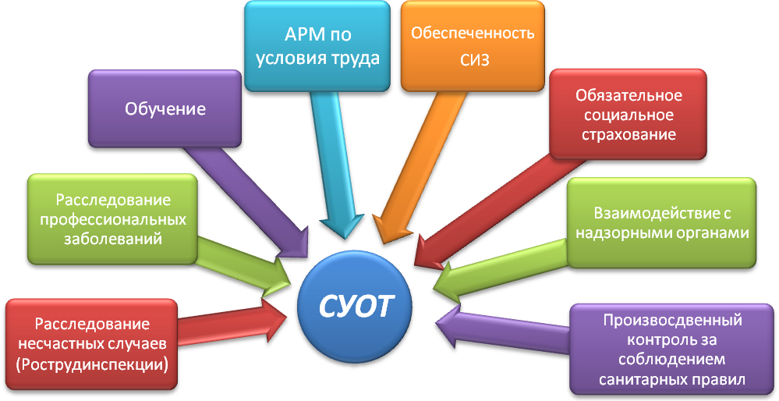
СУОТ — система управления охраной труда в ОАО «РЖД». Это комплекс взаимосвязанных и взаимодействующих элементов, которые устанавливают политику и цели в области охраны труда у конкретного работодателя, а также процедуры по достижению этих целей.

Slide 3
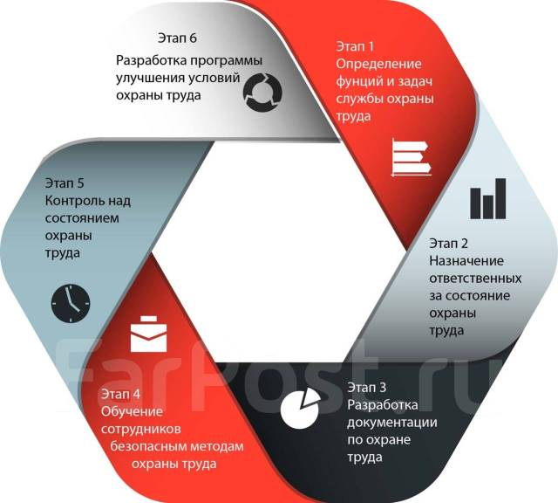
Управление охраной труда

Slide 4
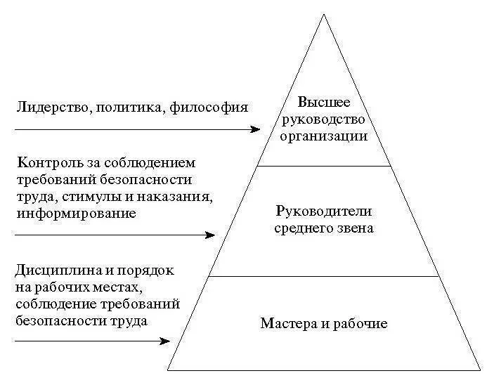

Slide 5
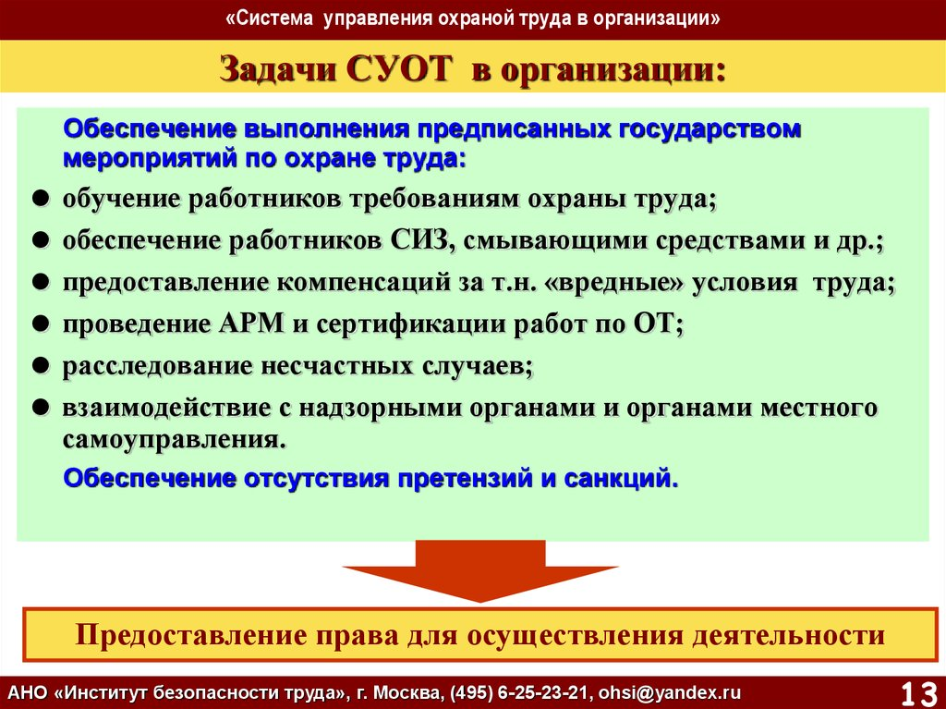

Slide 6
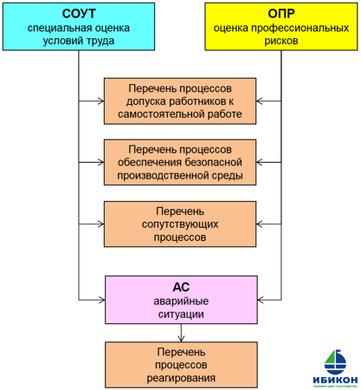

Slide 7
ГОСУДАРСТВЕННЫЙ КОНТРОЛЬ ОХРАНЫ ТРУДА
Государственный контроль по охране труда — это контроль за соблюдением требований трудового законодательства и других нормативных правовых актов, содержащих нормы трудового права.
Принципы управления:
1.Предупреждения травматизма и профессиональных заболеваний;
2.Обеспечение гарантий прав работников на охрану труда;
3.Обязательное социальное страхование.
Основные цели:
1.Создание безопасных условий туда;
2.Защита работников, пострадавших от нечастных случаев;
3.Взаимодействие и сотрудничество работодателей, гос. Органов, профсоюзов в области охраны труда.

Slide 8
Некоторые задачи государственного контроля:
1.выявление соответствия условий на рабочих местах нормативно-правовым актам по охране труда;
2.выявление потенциально опасных и вредных производственных факторов на рабочих местах;
3.соблюдение всеми работниками организации требований охраны труда;
4.соблюдение ответственными за охрану труда лицами своих должностных обязанностей;
5.обнаружение нарушений по охране труда и отклонений от требований законодательства;
6.определение и принятие эффективных мер по устранению нарушений условий труда на рабочих местах.

Slide 9
Государственный контроль осуществляют специально уполномоченные государственные органы и инспекции:
Федеральная инспекция труда (Рострудинспекция). Это федеральный орган, подведомственный Минтруда и соцзащиты РФ.
Государственные инспекции по труду (территориальные представительства Роструда). Через них федеральная служба по охране труда осуществляет администрирование и контроль.
Федеральные органы исполнительной власти (Ростехнадзор, Роспотребнадзор и т. д.).
Прокуратура РФ. Это высший надзорный орган страны, который обеспечивает исполнение законов о трудовой деятельности.
Некоторые виды государственного контроля: инспекционный визит, рейдовый осмотр, документарная проверка, выездная проверка.

Slide 10
ОБЩЕСТВЕННЫЙ КОНТРОЛЬ
Общественный контроль за охраной труда в России регламентирован статьёй 370 Трудового кодекса РФ.
Также эту деятельность регулирует Федеральный закон от 21.07.2014 №212 «Об основах общественного контроля в Российской Федерации».
Общественный контроль за охраной труда осуществляют профсоюзы и иные уполномоченные работниками представительные органы.
Некоторые формы участия:
Уполномоченные (доверенные) лица по охране труда — их избирают на общем собрании структурного подразделения или на профсоюзном собрании работников организации. Численность и порядок избрания уполномоченных определяются коллективным договором или иным совместным решением работодателя и представительного органа работников.
Комитеты и комиссии по охране труда — создаются по инициативе работодателя или работников предприятия, в комиссию включаются представители работодателя и профсоюза или иной организации.
Правовые и технические инспекции — как правило, создают их профсоюзы, действуют на всех уровнях организационной структуры.

Slide 11
Некоторые функции общественного контроля за охраной труда:
1.Контроль за соблюдением работодателями законодательства и иных нормативных правовых актов, содержащих нормы трудового права.
2.Независимая экспертиза условий труда и обеспечения безопасности работников.
3.Участие в расследовании несчастных случаев на производстве и профессиональных заболеваний, а также самостоятельное расследование.
4.Получение информации от руководителей и иных должностных лиц организаций об условиях и охране труда, а также о всех несчастных случаях.
5.Предъявление требований о приостановке работ в случаях угрозы жизни и здоровью работников.
6.Выдача работодателям обязательных к рассмотрению представлений об устранении выявленных нарушений требований охраны труда.
7.Участие в работе комиссий по испытаниям и приёмке в эксплуатацию производственных объектов и средств производства в качестве независимых экспертов.
8.Участие в рассмотрении трудовых споров, связанных с нарушением законодательства об охране труда, обязательств, предусмотренных коллективными договорами и соглашениями, а также с изменениями условий труда.

Slide 12
Порядок проведения
Периодичность контроля может варьироваться в зависимости от места проведения:
Проверки рабочих мест выборочно могут проходить раз в неделю.
Контроль работы отделов — ежемесячно.
Комплексная проверка организации — раз в полгода или год.
График разрабатывает и утверждает председатель соответствующего профсоюза.

Slide 13
ПРОИЗВОДСТВЕННЫЙ КОНТРОЛЬ
КСОТ-П — это комплексная система оценки состояния охраны труда на производственном объекте в РЖД. КСОТ позволяет выработать у сотрудников поведенческие навыки по выявлению опасностей, которые могут привести к травмам.
Цель КСОТ-П — выявление несоответствий, оценка уровня соблюдения требований охраны труда и планирование мер по снижению рисков.
Виды контроля:
1.Оперативный.
2.Трехступенчатый.
3.Проводимый комиссией по ОТ.

Slide 14
Что может включать оперативный контроль:
Проведение ежедневного контроля:
- Устранения нарушений, которые были выявлены в ходе предыдущих проверок.
- Наличия первичных средств пожаротушения.
- Отсутствия у сотрудников симптомов алкогольного опьянения.
- Наличия у сотрудников действующих удостоверений.
- Правильности оформления нарядов-допусков, а также прочей документации на выполнение опасных работ.
- Наличия у сотрудников спецодежды, а также средств индивидуальной защиты.
- Наличия инструментов, которые могут понадобиться в процессе работы.
- Исправности производственных установок.

Slide 15
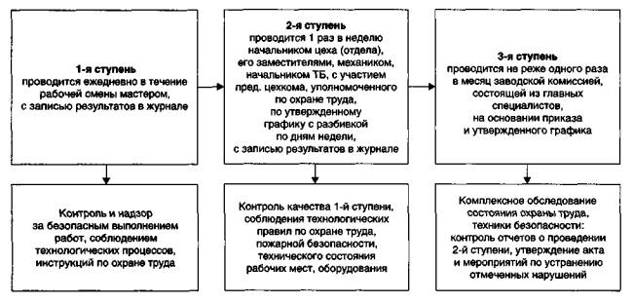
ТРЕХСТУПЕНЧАТЫЙ КОНТРОЛЬ

Slide 16
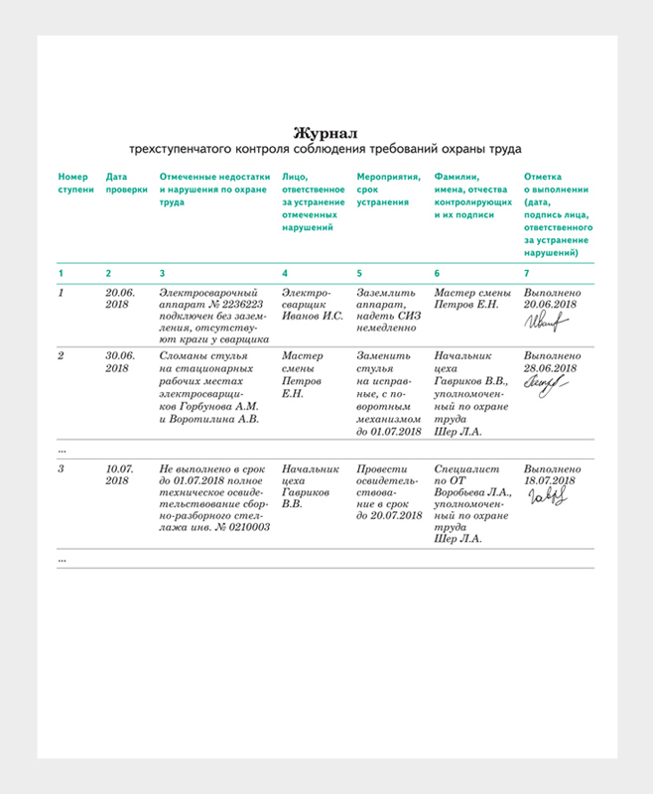

Slide 17
Первая ступень
Ежесменный контроль выполняется работниками.
Результаты проверки вносятся в ведомость несоответствий, а также в бланк КСОТ. Ячейки должны быть закрашены соответствующим цветом (красный, синий, желтый или зеленый).
Проверкой заполненных ведомостей занимается руководитель производственного подразделения. Бланки должны быть размещены на специальном стенде или в уголке по охране труда.

Slide 18
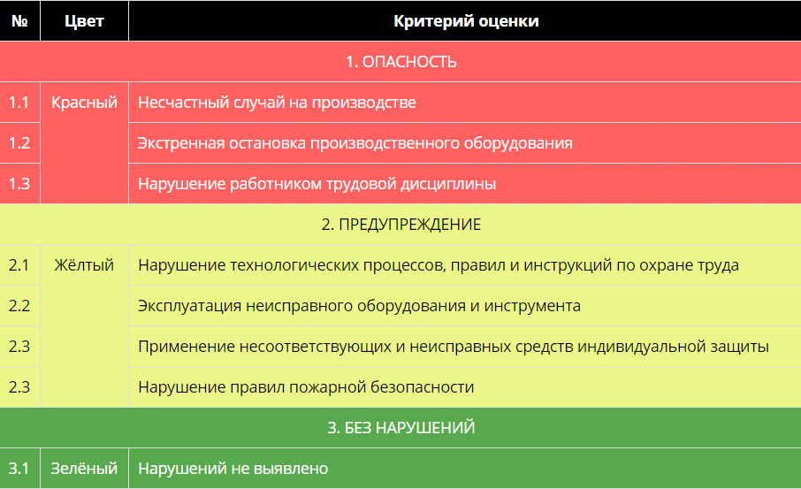

Slide 19
Вторая ступень
Ежемесячный контроль проводится руководителем производственного подразделения, т. е. начальник, мастер ПТО. Также принимать участие в проверке может специалист по ОТ. Результаты мероприятия отражаются в контрольном листе. Этот документ хранится у руководителя производственного подразделения.
Объекты контроля:
Своевременное заполнение журналов учета по ОТ;
обеспечение работников средствами индивидуальной защиты, а также исправными инструментами;
ограждение опасных зон;
наличие сигнальной разметки, а также знаков безопасности;
соблюдение трудовой дисциплины, а также режимов труда и отдыха.

Slide 20
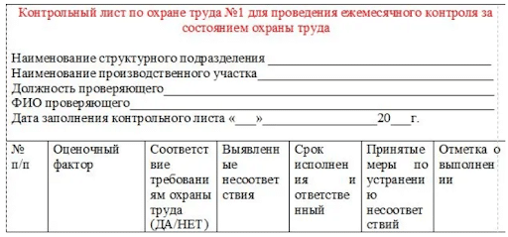

Slide 21
Третья ступень
Ежеквартальный контроль проводится руководителем структурного подразделения или же его замом, а также специалистом по охране труда.
Это делается со следующей периодичностью: 1 раз в 3 месяца.
Внимание! Результаты проверки вносятся в контрольный лист. На основании этого документа можно дать оценку состоянию охраны труда.
Для оформления результатов рассмотрения, составляется протокол. В некоторых случаях формируются мероприятия по устранению выявленных нарушений.

Slide 22
СПАСИБО
ЗА ВНИМАНИЕ К ДАННОЙ ТЕМЕ

